Slide 1
智能优化引擎A-Tune

Slide 2
A-Tune 本年度新特性与实践成果回顾
A-Tune 未来技术演进路线探讨
A-Tune社区issue分析

Slide 3
解放双手，让性能调优更容易
NGINX Kafka Apache Redis
CEPH SPEC MySQL Hadoop
AI
场景扩展至10大类，20+款应用
Training
Inference
高性能计算
数据库
Web服务
大数据
业务场景系统画像
openEuler
A-Tune系统
可调节对象扩展300+
寄存器 BIOS 引导系统 驱动
决策+动态调度
内核 OS系统 基础库 业务
调优引擎实现服务化，动态调优比人更快更优

Slide 4
A-Tune实现框架
A-Tune客户端
(atune-adm)
数据库(postgresql)
A-Tune 服务端（atuned）
远程http服务
gRPC 服务
AI 引擎
sqlite3
在线静态调优(analysis)
离线动态调优(tuning)
应用感知
数据监控
重要参数选择
优化库管理
（profile）
模型训练
自动参数优化
本地http服务
MPI/CPI（工具库）
数据采集工具
系统配置工程
Web UI

Slide 5
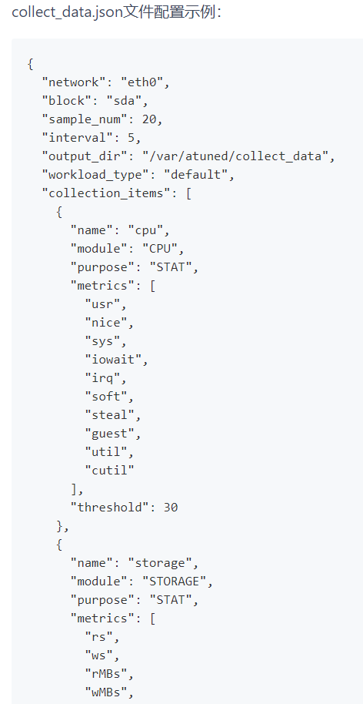
采集维度支持可适配：方便多场景扩展
支持python2/python3环境运行
支持采集数据Web UI显示
增删采集维度
修改json文件
多网卡数据采集
多磁盘数据采集

Slide 6
A-Tune离线动态调优多算法支持
DecisionTreeRegressor
RandomForestRegressor
多回归模型加权算法
GradientBoostingRegressor
LHS采样
AdaBoostRegressor
选择算法
方差下降选择器
BaggingRegressor
Traverse
random
forest
bayes
gbrt
abtest
extraTrees
调优算法
gridsearch
gp
tpe
增量调优算法

Slide 7
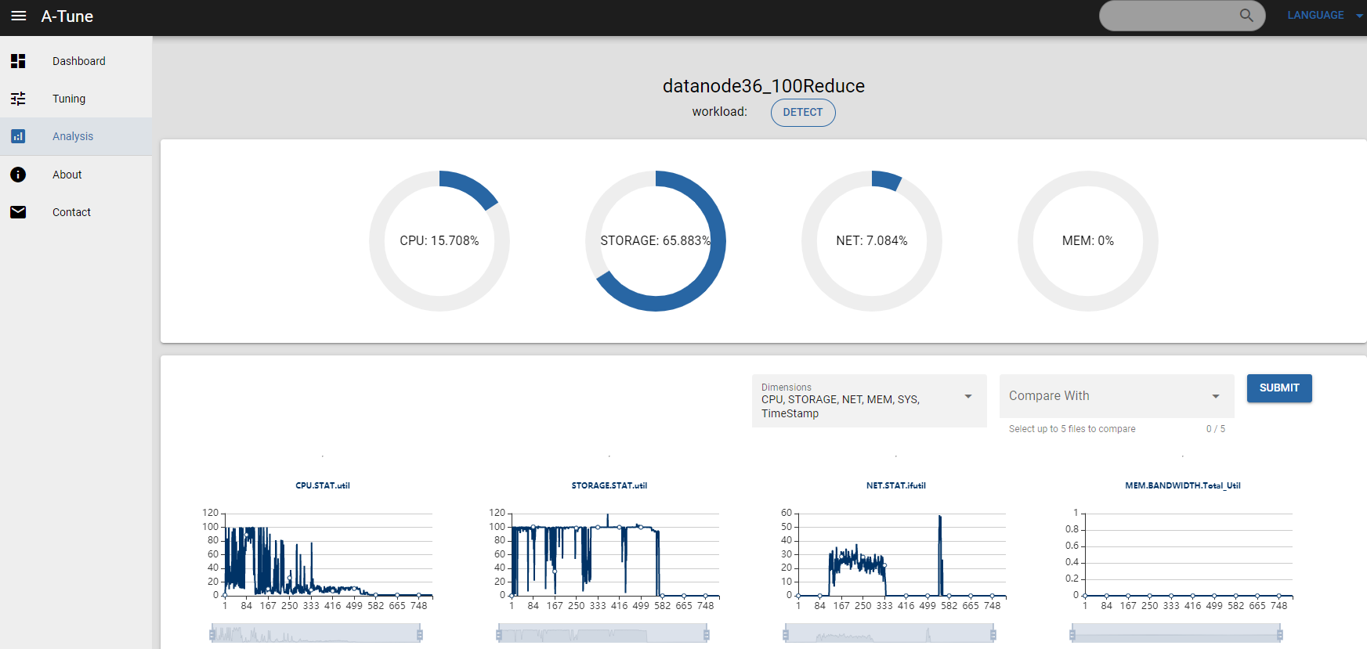
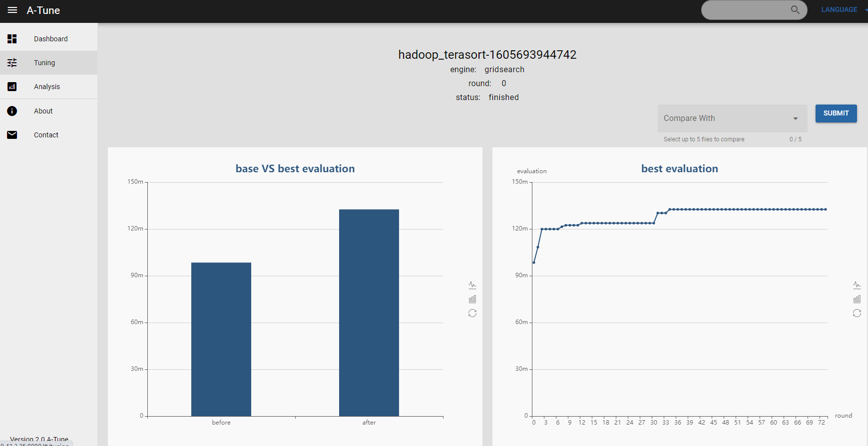
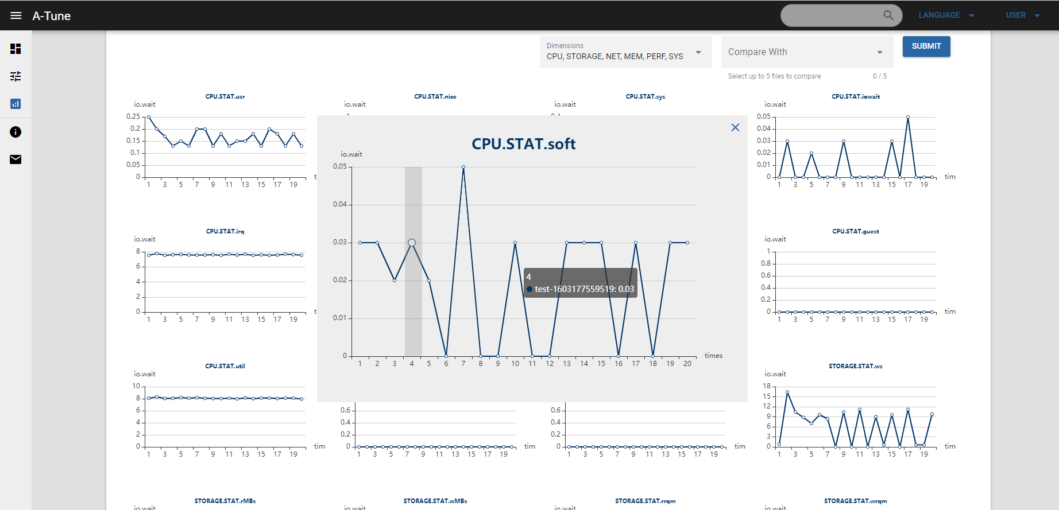
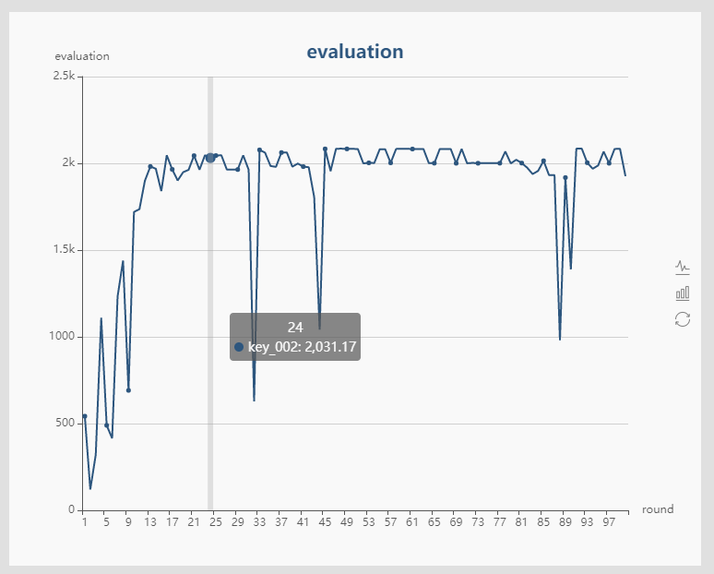
A-Tune Web UI展示
在线时静态调优结果展示
离线时动态调优结果展示

Slide 8
A-Tune在业务场景中的调优成果
A-Tune支持10大类业务24个典型应用场景调优，固化48个优化模型库，识别精度达到具体应用级别
A-Tune2.0业务场景大类 | 具体应用 | 性能提升
Web服务器 | Nginx | 40%
 | Apache Traffic Server
数据库 | MySQL | 20%
 | MariaDB
 | openGauss
 | PostgreSQL
 | MongoDB
大数据 | Hadoop + Hdfs | 20%
 | Hadoop + Spark
 | Hadoop + Terasort
 | Hadoop + Hbase
 | Hadoop + Hive
基础测试套 | SPECCPU | 50%
 | SPECjbb
 | OpenEuler benchmark
存储 | Ceph | 23%
内存数据库 | Redis | 20%
 | Memcached
中间件框架 | Dubbo | 30%
HPC | Gatk4 | 200%
虚拟化 | Tomcat | 40%
 | MariaDB
 | Welink
 | compile
容器 | social network | 40%
 | MariaDB
性能从17998rps优化到61144rps，性能提升240%
基因测序中合并场景的运行时间从180分钟优化到60分钟，优化效果提升200%

Slide 9
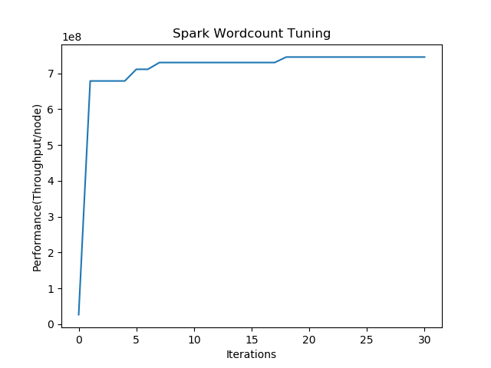
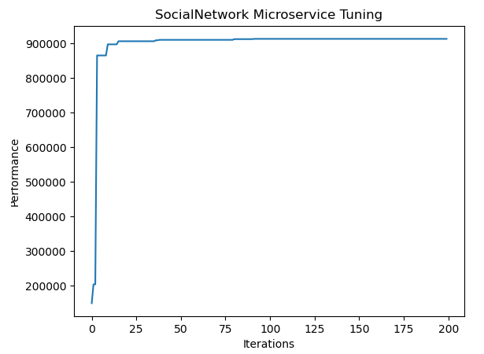
A-Tune在产品中的调优成果：比专业工程师调节更快更优
云核微服务/spark场景下基于系统默认配置基础上优化30%，基于专业工程师团队调优的基础上平均再优化5%，调优效率提升5倍。
Spark场景 | 调优时长 | 调优效果(throughput/node)
专业工程师 | 15天 | 1367254463
A-Tune2.0离线自调优 | 3天 | 1435561695

Slide 10
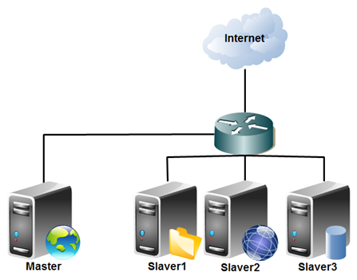
A-Tune未来技术演进路线
集群调优：多节点异步调优，达成集群整体性能最优
并行调优：多节点并行调节，提升调优搜索效率
业务场景、具体应用持续扩展，可调节对象、经验库持续增加，感知精度持续提升
采集模块能够适配更多的OS场景，支持更多的采集工具（nmon）
engine服务器可以接入更多的数据库
Web UI用户体验提升，可用性提升
更加智能的调优策略，引入强化学习等支持更多场景的调优算法
在线动态调优：在线动态自适应
……
A-Tune 自调优引擎

Slide 11
A-Tune相关issue分析

